Slide 1



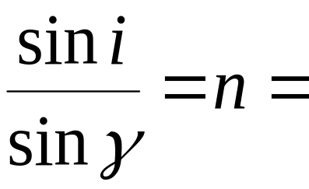
一 双折射的寻常光和非寻常光
折 射 定 律
双折射现象
方解石晶体
动 光 学
动 光 学
波
玻璃
恒量

Slide 2
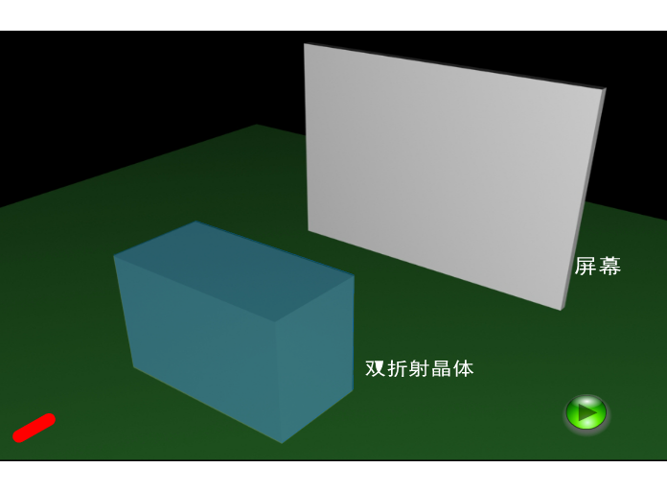
光通过双折射晶体

Slide 3

寻常光线（o光）
(ordinary rays)
服从折射定律的光线
非常光线（e光）
(extraordinray rays)
不服从折射定律的光线
（一般情况，非常光线不在入射面内）
实验证明： O 光和 光均为偏振光.
A
B
e
o
o
e
D
C

Slide 4
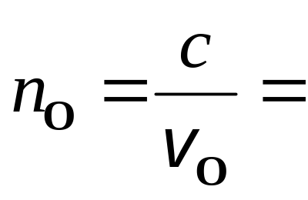

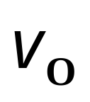
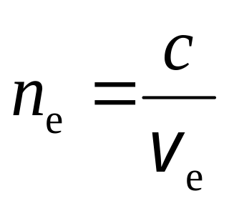

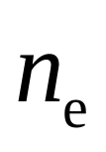
产 生 双 折 射 的 原 因
寻常光线 在晶体中各方向上传播速度相同.
光轴
O光波阵面
常量
非常光线 晶体中各方向上传播速度不同,随方向改变而改变.
光波阵面
为主折射率

Slide 5


光轴
A
方解石晶体
光轴 在方解石这
类晶体中存在一个特殊
的方向，当光线沿这一方向传播时不发生双折射现象 . 称这一方向为晶体的光轴.
B
光轴

Slide 6




主截面 当光在一晶体表面入射时，此表面的法线与光轴所成的平面.
当入射面是主截面时， O 光的振动垂直主截面； 光的振动平行于主截面.
光轴
光轴
光
光

Slide 7
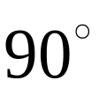
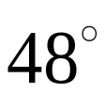


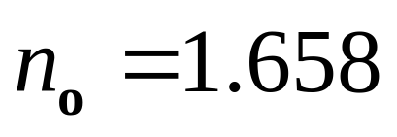
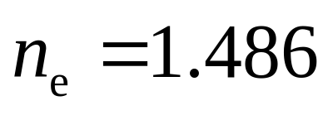
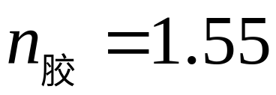
二 尼科耳棱镜
加拿大树胶
A
D
光
光
B
C

Slide 8
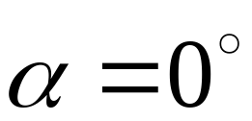
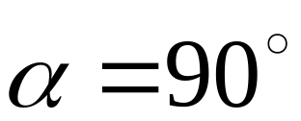
尼科耳棱镜可用于起偏和检偏

